Slide 1
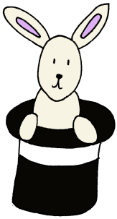
Digibordles lettergrepen
ko – nijn
o
oo
ooo
start

Slide 2
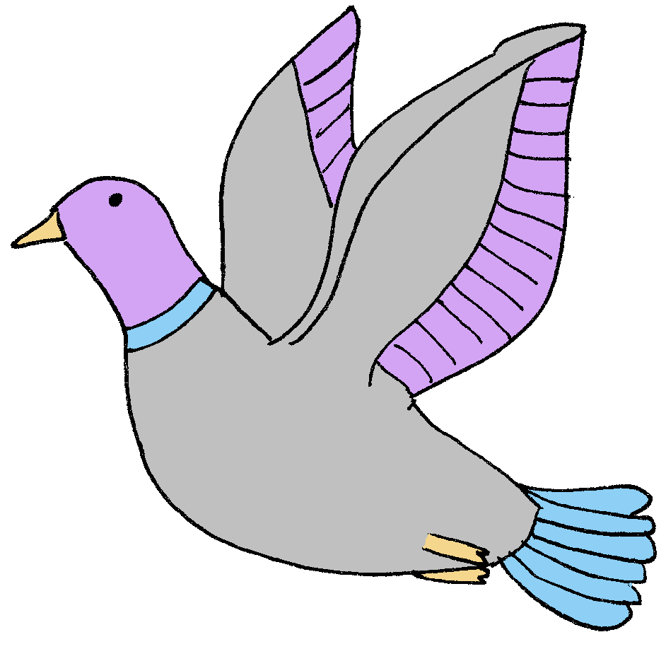
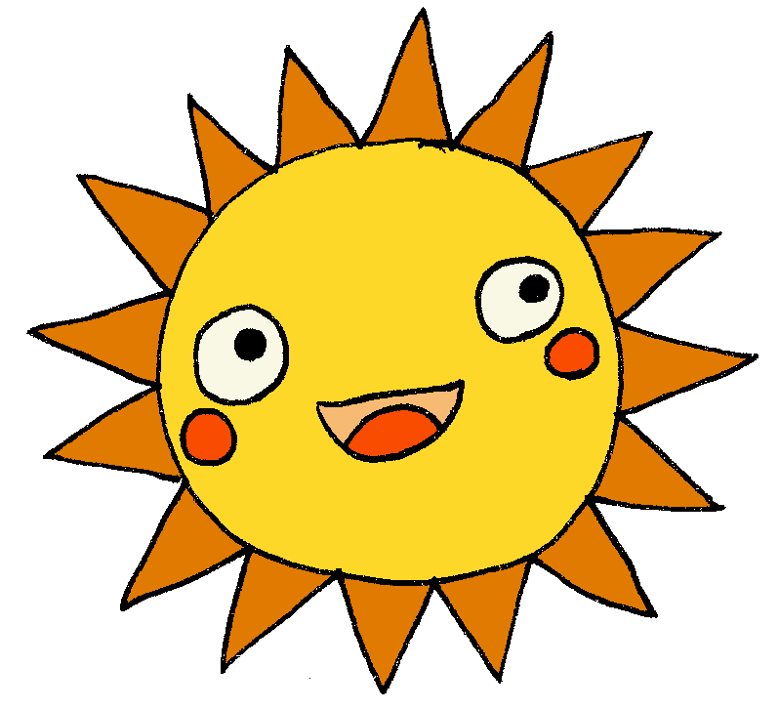
Uit hoeveel stukjes bestaat het woord?
duif

Slide 3
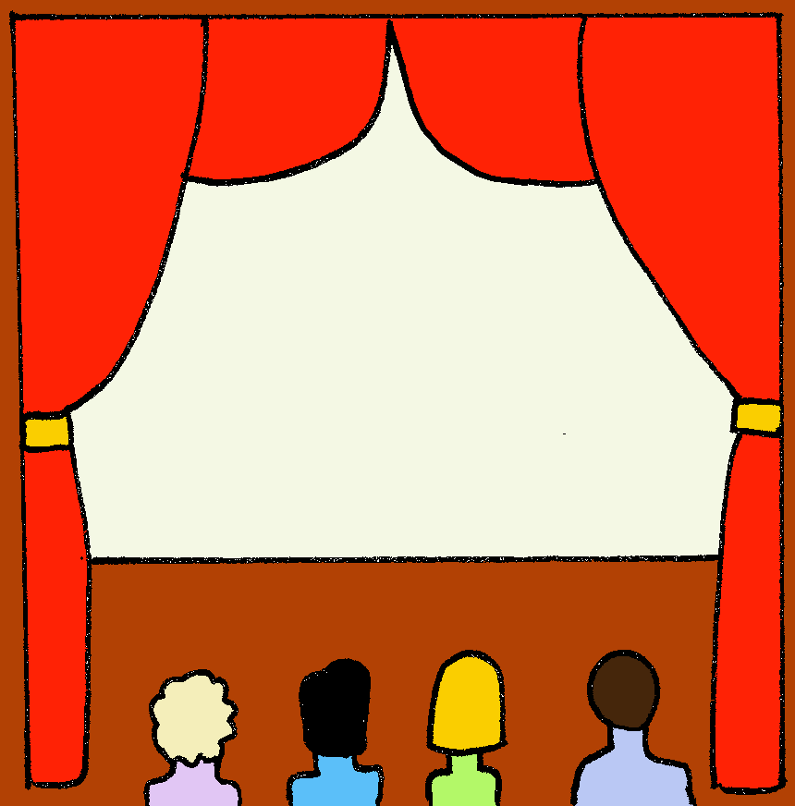
Uit hoeveel stukjes bestaat het woord?
publiek

Slide 4
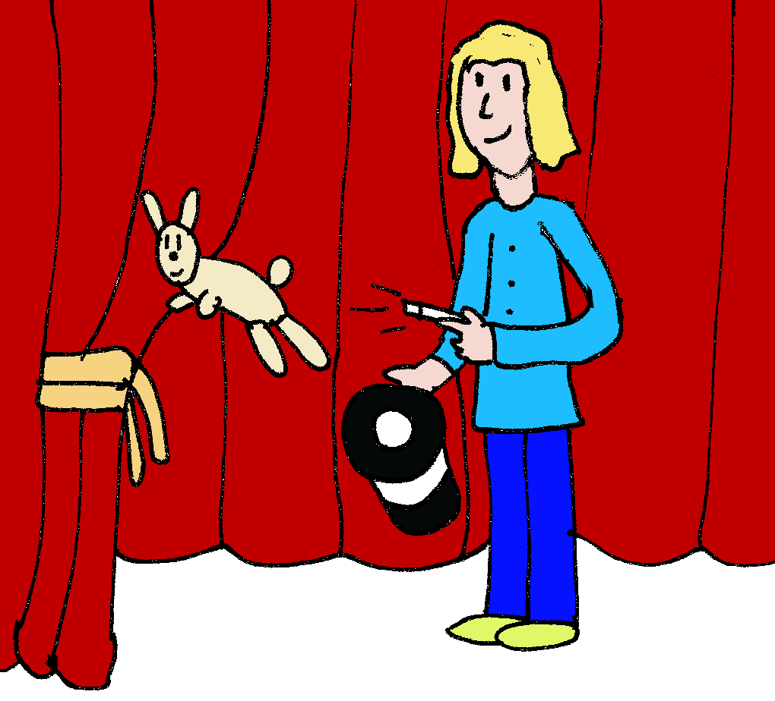
Uit hoeveel stukjes bestaat het woord?
goochelshow

Slide 5
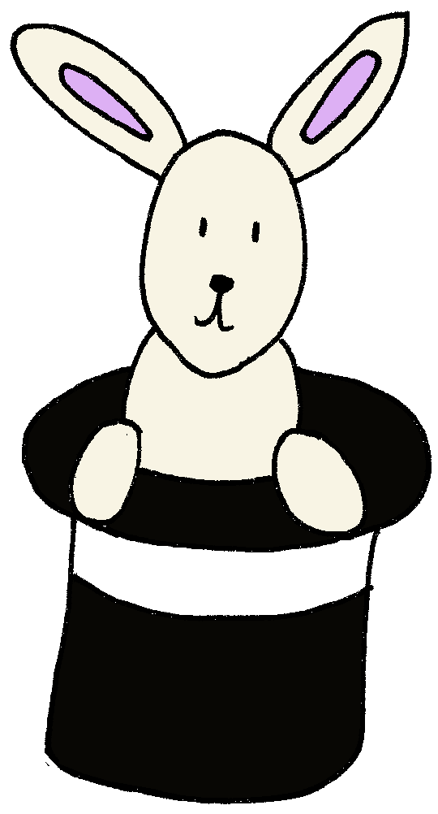
Uit hoeveel stukjes bestaat het woord?
konijn

Slide 6
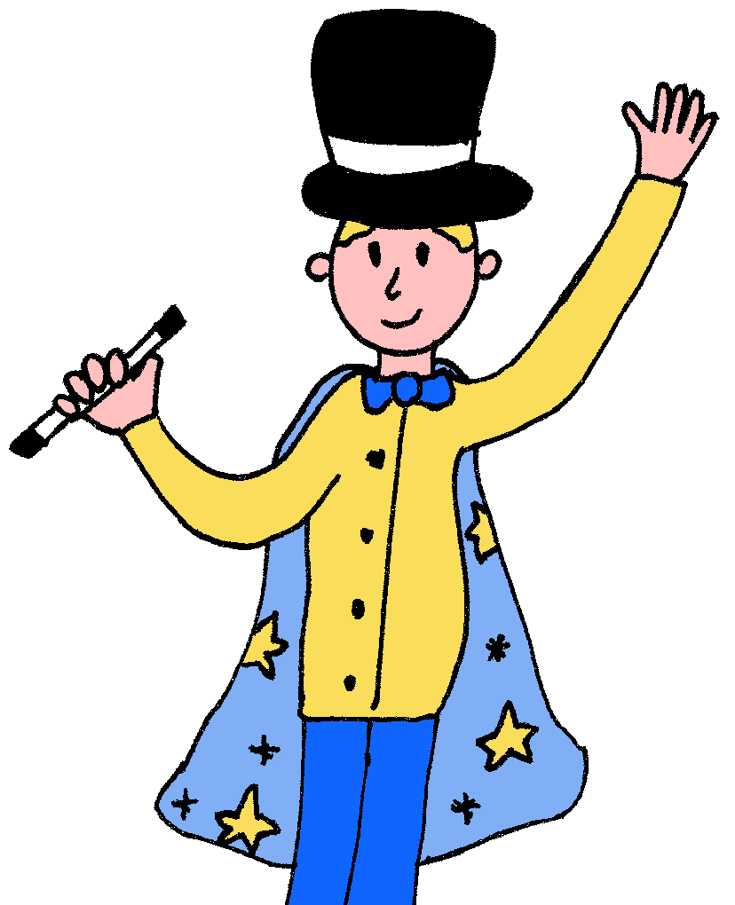
Uit hoeveel stukjes bestaat het woord?
goochelaar

Slide 7
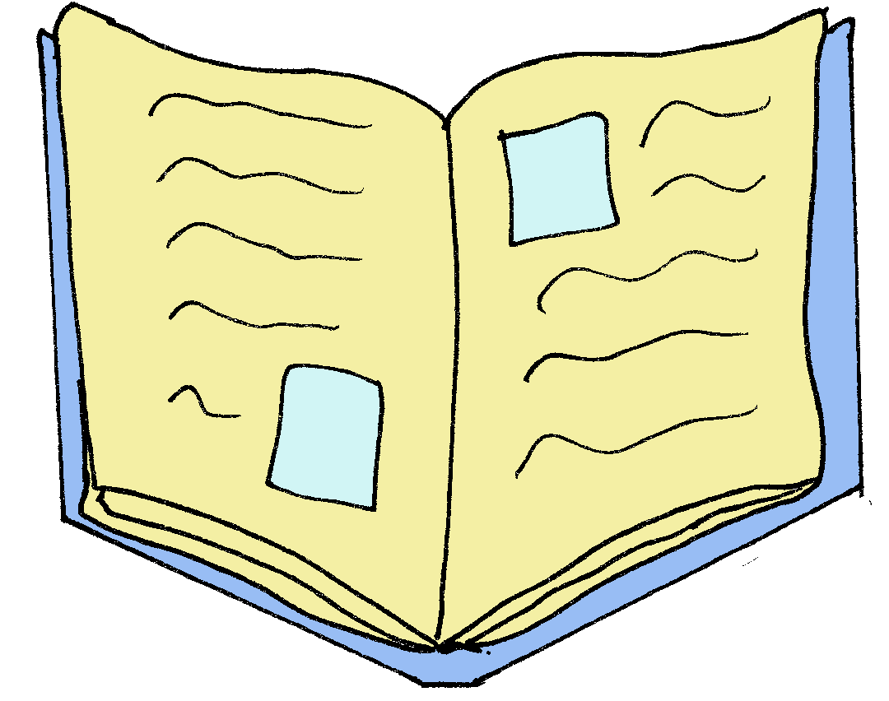
Uit hoeveel stukjes bestaat het woord?
boek

Slide 8
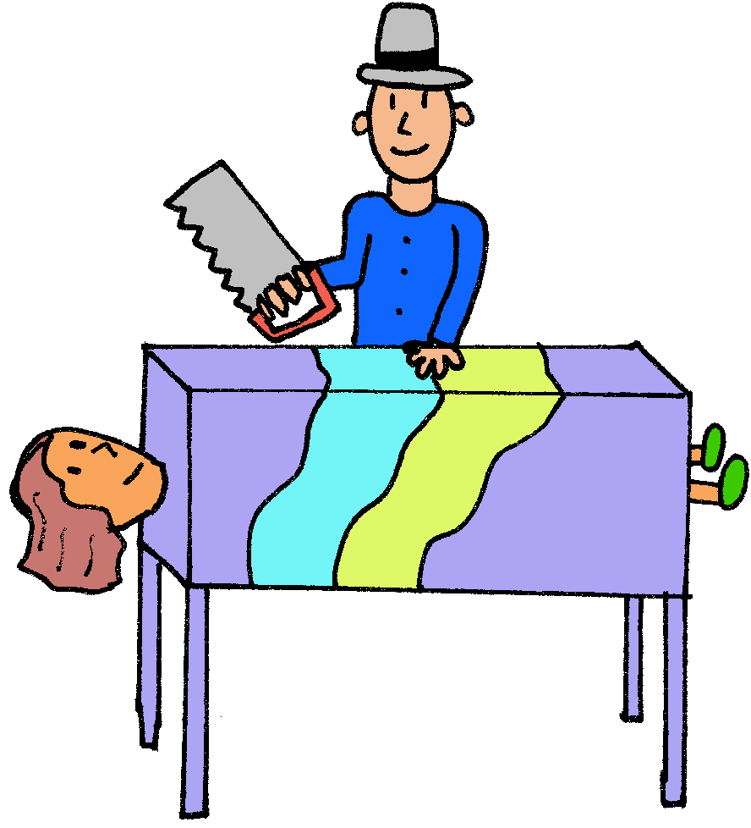
Uit hoeveel stukjes bestaat het woord?
doorzagen

Slide 9
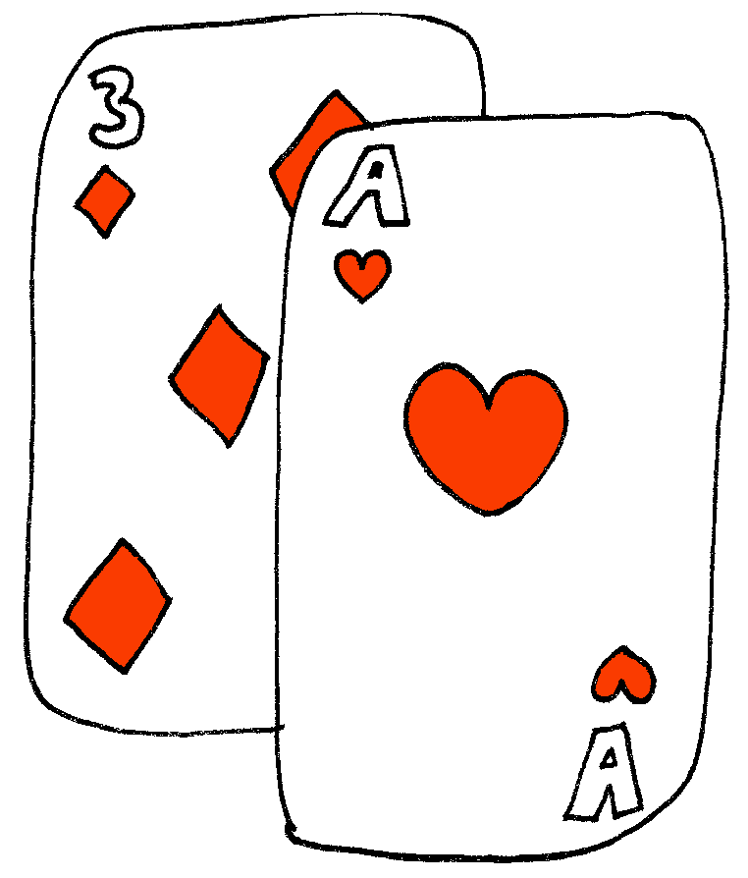
Uit hoeveel stukjes bestaat het woord?
kaarten

Slide 10
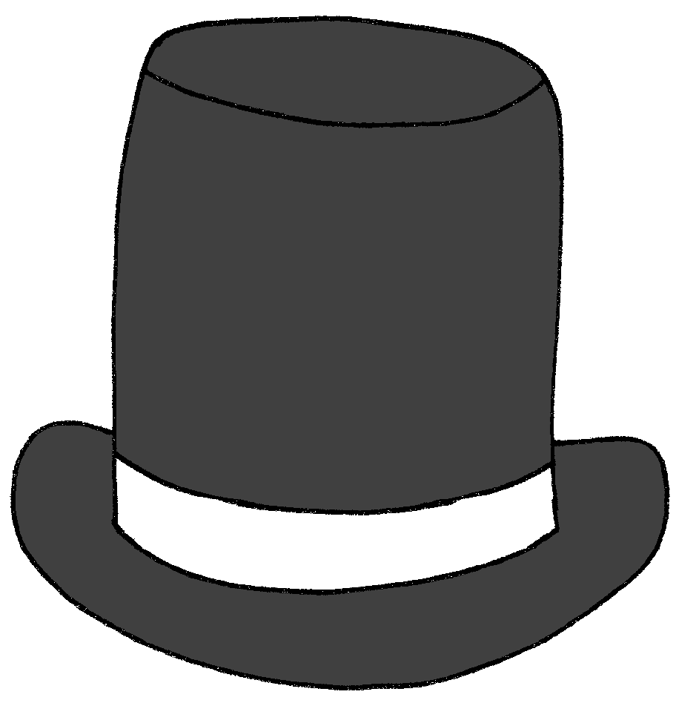
Uit hoeveel stukjes bestaat het woord?
hoed

Slide 11
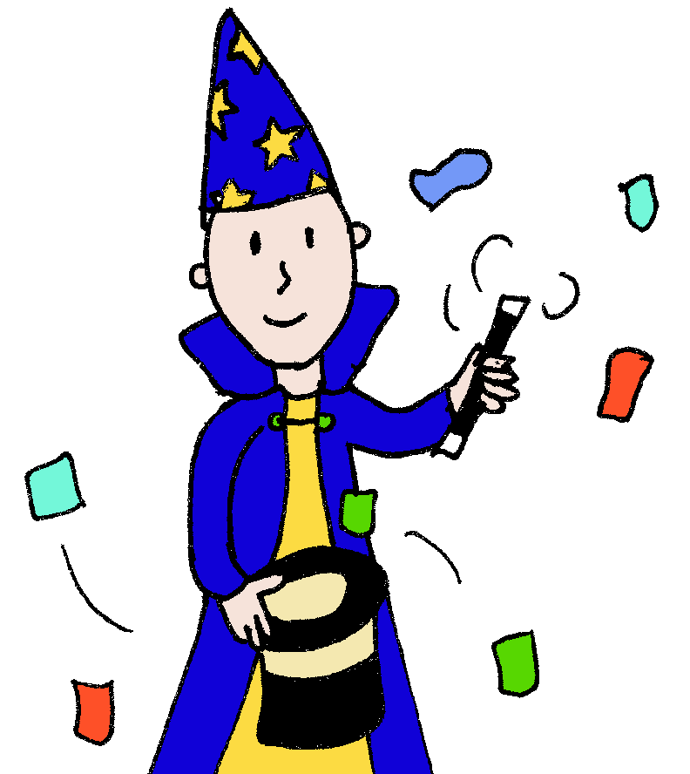
Uit hoeveel stukjes bestaat het woord?
goocheltruc

Slide 12
Uit hoeveel stukjes bestaat het woord?
goochelstokje

Slide 13
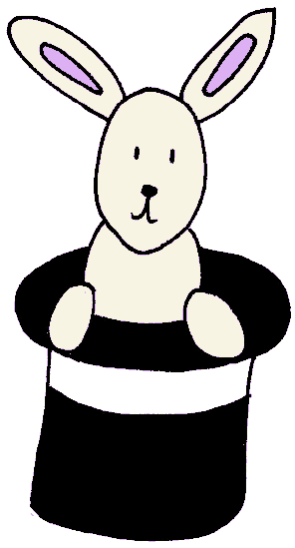
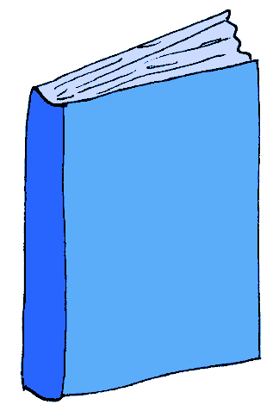
Goed gedaan!

